Slide 1
馬路分割
C110112167 陳彥群

Slide 2
breakdowm
馬路分割
sobel
LBP統計紋路
LBP
search
參數設定
sobel
N
stride
histogram
3x3LPB
編碼
lobeling
找相似的
Distance
measure
NxN kernel

Slide 3
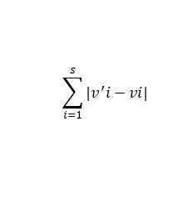
流程圖
原圖
sobel
LPB code
histagram
Sorting
找s
1-norm
dist
<th
labeling
輸出
search
$$\sum_{i=1}^{s}{|v^{′}i−vi|}$$
NxM矩陣
NxN矩陣

